Slide 1

node.js
Miranda.Mao

Slide 2


mongodb

Slide 3
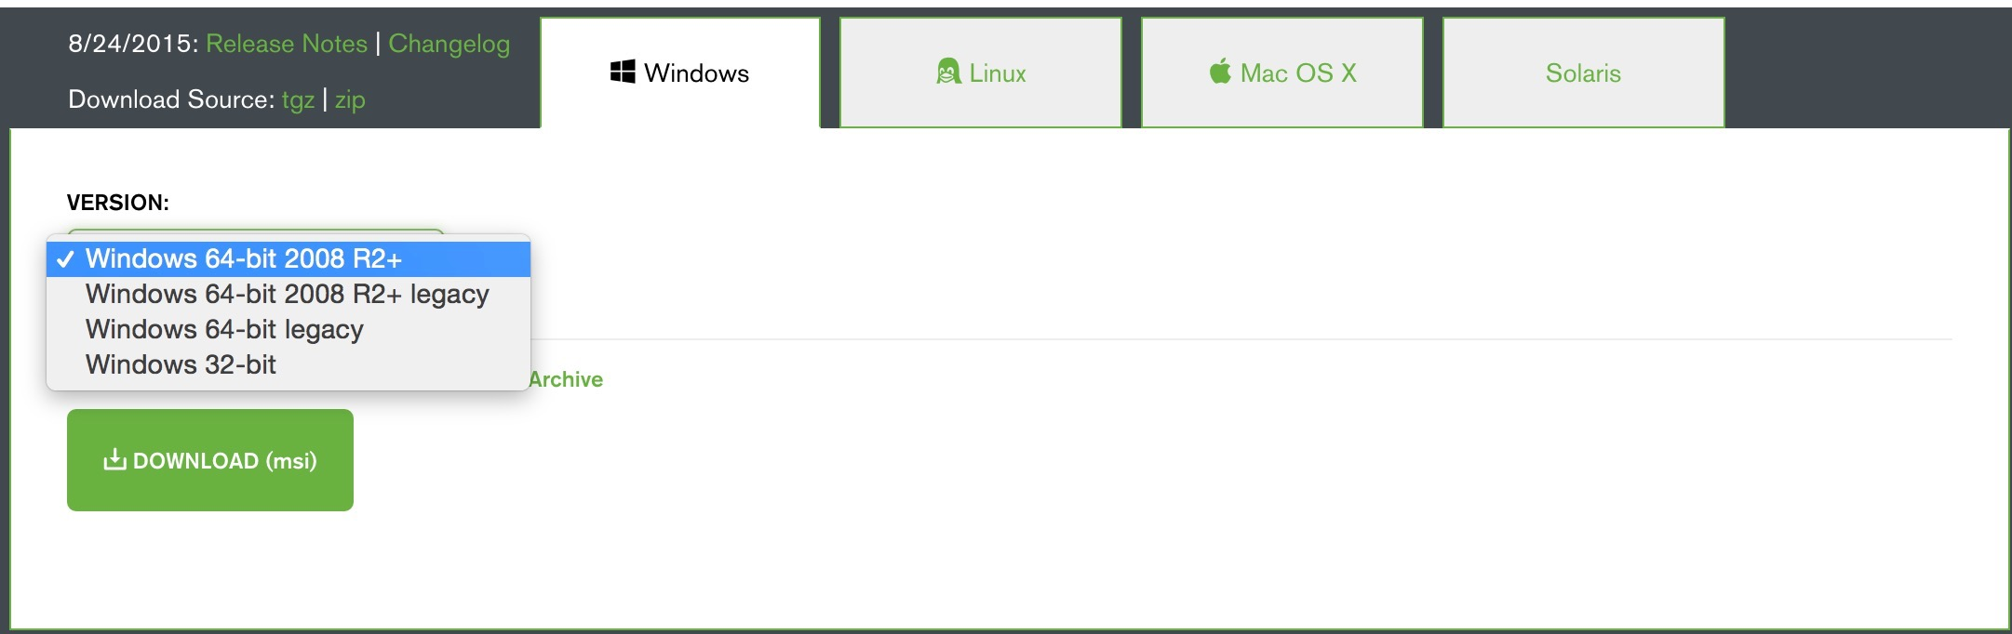
MongoDB安装
Windows 系统上安装
一、下载
http://www.mongodb.org/downloads

Slide 4
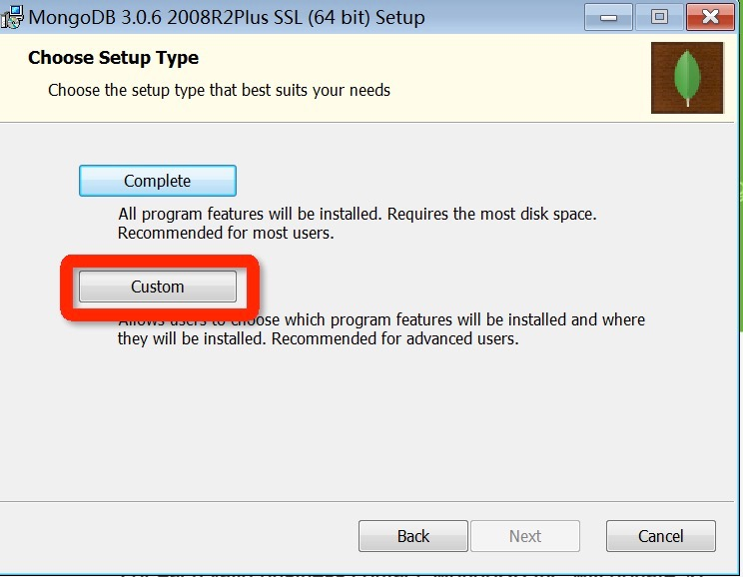
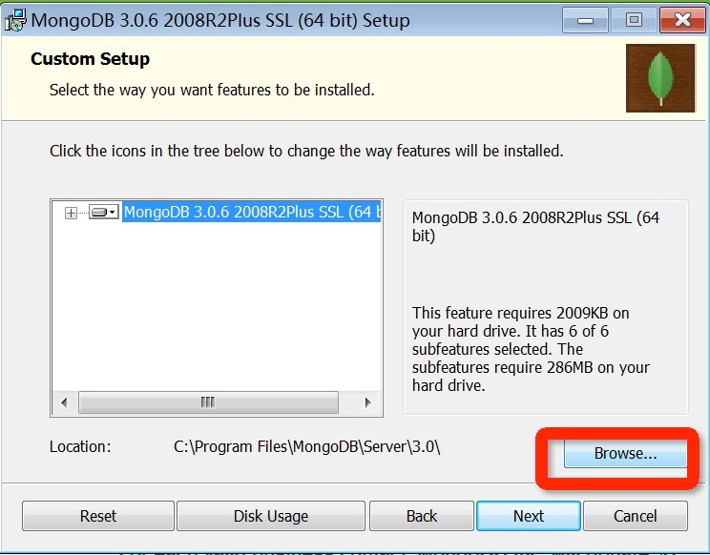
MongoDB安装
创建数据目录：d:\data\db

Slide 5
MongoDB安装
1/把mongodb安装到某一个盘符下（D）
2/创建数据目录 D：data/db文件夹
3/找到mongodb文件夹下的bin文件夹打开mongod.exe
4/双击打开mongo.exe
5/浏览器输入127.0.0.1:27017测试安装成功

Slide 6
MongoDB安装
Mac 系统上安装
一、安装
在Mac OS上面安装MongoDB，你可以通过编译源代码来安装 ，也可以在Mac OS上使用Homebrew安装。
这里介绍使用Homebrew安装MongoDB。
首先更新Homebrew的package数据库:
$ brew update
$ brew install mongodb
二、启动MongoDB
$ mongod --config /usr/local/etc/mongod.conf
三、使用MongoDB
$ mongo

Slide 7
MongoDB
MongoDB是一个基于分布式文件存储的数据库。由C++语言编写。旨在为WEB应用提供可扩展的高性能数据存储解决方案。
是世界上目前用的最广泛的nosql数据库
noSql 翻译过来 not only sql 不仅仅是sql 他就是一个非关系型数据库
它的特点:高性能、易部署、易使用，存储数据非常方便。

Slide 8
MongoDB
mongodb的优点
1/面向文档储存的数据库（BSON格式存储）
2/具有丰富的查询指令
3/支持索引
4/具有分片系统
5/无模式
mongodb的缺点
1/占用空间非常大
2/不支持事务
3/目前已经不维护32位的系统的了

Slide 9
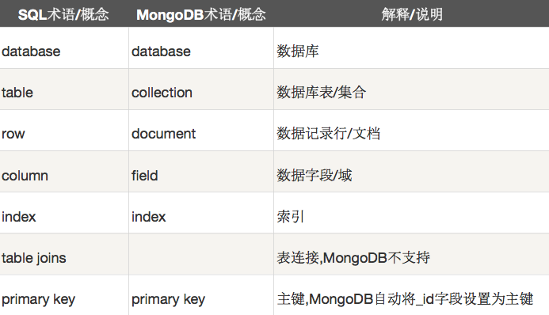
MongoDB

Slide 10
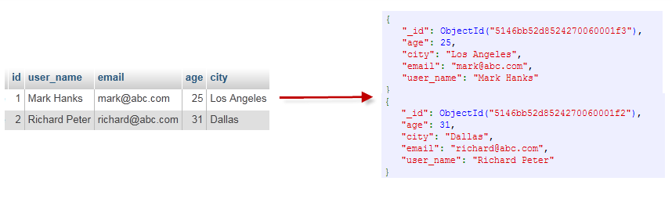
MongoDB

Slide 11
MongoDB
一个mongodb中可以建立多个数据库。
MongoDB的默认数据库为"db"，该数据库存储在data目录中。
MongoDB的单个实例可以容纳多个独立的数据库，每一个都有自己的集合和权限，不同的数据库也放置在不同的文件中。
数据库命名：通过标识符，一般是utf－8字符串，不能为空，不能用local／admin／config这三个

Slide 12
MongoDB
mongo的基础指令
show dbs 获取你当前所有的数据库
use dataBase_name 创建数据库(没有－创建／存在－使用)
db 指查询你当前的数据库
db.stats() 查询你当前数据库的状态
db.dropDatabase() 删除你当前的数据库
db.help() 查询帮助
db.version() 获取你当前数据库的版本
db.database_name.help() 查询任意数据库的帮助
db.collection_name.find() 查询你当前集合内的信息

Slide 13
MongoDB
创建数据库之后查看没有出现music，
需要写入一个文档集合album;
insert插入 db.album.insertOne({‘title’:’xxxx’})，
查看采用db.album.find()；
插入多条数据insertMany([{},{},{}])/insert

Slide 14
MongoDB－文档
文档是一个键值(key-value)对(即BSON)。MongoDB 的文档不需要设置相同的字段，并且相同的字段不需要相同的数据类型，这与关系型数据库有很大的区别，也是 MongoDB 非常突出的特点。
一个简单的文档例子如下：
{"genres": ["犯罪","剧情" ],"title": "肖申克的救赎"}

Slide 15
MongoDB－集合
集合就是 MongoDB 文档组，类似于 RDBMS （关系数据库管理系统：Relational Database Management System)中的表格。
集合存在于数据库中，集合没有固定的结构，这意味着你在对集合可以插入不同格式和类型的数据，但通常情况下我们插入集合的数据都会有一定的关联性。
集合的命名不能是空字符串，也不能出现－，0等，不能以system，$开头

Slide 16
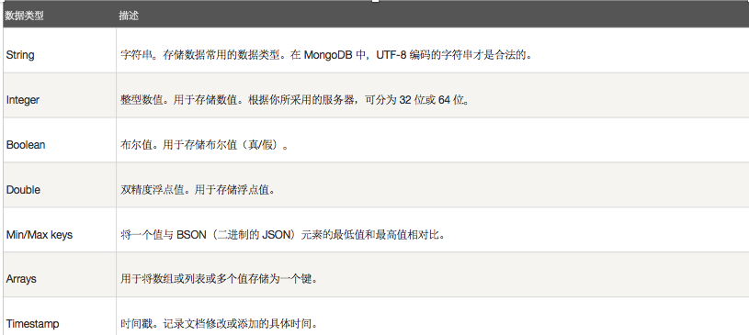
MongoDB

Slide 17
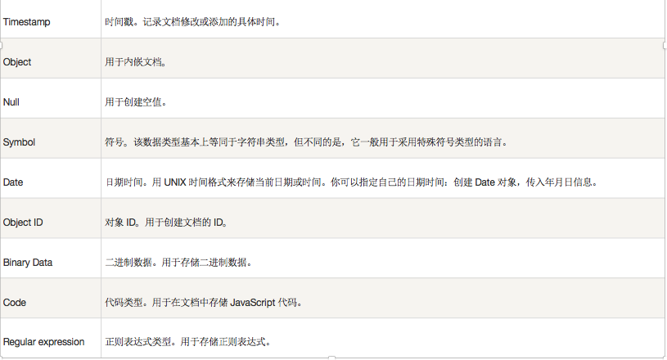
MongoDB

Slide 18
Collection聚集集合操作
创建一个聚集集合
db.createCollection("collName", {size: 20, capped: true, max: 100});
db.collName.isCapped(); //判断集合是否为定容量
得到指定名称的聚集集合
db.getCollection("account");
得到当前db的所有聚集集合
db.getCollectionNames();
显示当前db所有聚集的状态
db.printCollectionStats();
删除集合
db.collectionname.drop();

Slide 19
Collection聚集集合操作
添加
db.users.save({name: ‘zhangsan', age: 25, sex: true});
修改
所有数据都添加一个artist
db.albums.updateMany({},{$set:{artist:‘哈哈’}})
db.users.update({age: 25}, {$set: {name: 'changeName'}}, false, true);
相当于：update users set name = ‘changeName' where age = 25;
1/修改的数据不存在---第一个参数false(不添加)true（添加）
2/数据有重复的－－－第二个参数true符合条件的数据均修改，false默认修改第一条数据
db.users.update({name: 'Lisi'}, {$inc: {age: 50}}, false, true);
相当于：update users set age = age + 50 where name = ‘Lisi';
db.users.update({name: 'Lisi'}, {$inc: {age: 50}, $set: {name: 'hoho'}}, false, true);
相当于：update users set age = age + 50, name = ‘hoho' where name = ‘Lisi';
删除
db.users.remove({age: 132});

Slide 20
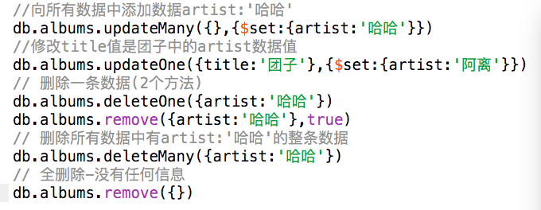
Collection聚集集合操作

Slide 21
Collection聚集集合操作
查询age >= 25的记录
db.userInfo.find({age: {$gte: 25}});
相当于：select * from userInfo where age >= 25;
查询age <= 25的记录
db.userInfo.find({age: {$lte: 25}});
查询age >= 23 并且 age <= 26
db.userInfo.find({age: {$gte: 23, $lte: 26}});
查询name中包含 mongo的数据
db.userInfo.find({name: /mongo/});
//相当于%%
select * from userInfo where name like ‘%mongo%’;
查询name中以mongo开头的
db.userInfo.find({name: /^mongo/});
select * from userInfo where name like ‘mongo%’;
查询所有记录
db.userInfo.find();
相当于：select* from userInfo;
查询去重后数据
db.userInfo.distinct("name");
相当于：select distict name from userInfo;
查询age = 22的记录
db.userInfo.find({"age": 22});
相当于： select * from userInfo where age = 22;
查询age > 22的记录
db.userInfo.find({age: {$gt: 22}});
相当于：select * from userInfo where age >22;
查询age < 22的记录
db.userInfo.find({age: {$lt: 22}});
相当于：select * from userInfo where age <22;

Slide 22
Collection聚集集合操作
查询指定列name、age数据
db.userInfo.find({}, {name: 1, age: 1});
相当于：select name, age from userInfo;
查询指定列name、age数据, age > 25
db.userInfo.find({age: {$gt: 25}}, {name: 1, age: 1});
相当于：select name, age from userInfo where age >25;
按照年龄排序
升序：db.userInfo.find().sort({age: 1});
降序：db.userInfo.find().sort({age: -1});
查询name = zhangsan, age = 22的数据
db.userInfo.find({name: 'zhangsan', age: 22});
相当于：select * from userInfo where name = ‘zhangsan' and age = ’22';
查询前5条数据
db.userInfo.find().limit(5);
相当于：select top 5 * from userInfo;

Slide 23
Collection聚集集合操作
查询10条以后的数据
db.userInfo.find().skip(10);
相当于：select * from userInfo where id not in (
select top 10 * from userInfo
);
限制数据量／几条数据后
db.userInfo.find().limit(10).skip(5);
or与 查询
db.userInfo.find({$or: [{age: 22}, {age: 25}]});
相当于：select * from userInfo where age = 22 or age = 25;
查询第一条数据
db.userInfo.findOne();
相当于：selecttop 1 * from userInfo;
db.userInfo.find().limit(1);
查询某个结果集的记录条数
db.userInfo.find({age: {$gte: 25}}).count();
相当于：select count(*) from userInfo where age >= 20;
查询某一项的记录数目
db.userInfo.find({sex: {$exists: true}}).count();
相当于：select count(sex) from userInfo;

Slide 24
mongodb
NodeJS连接MongoDB

Slide 25
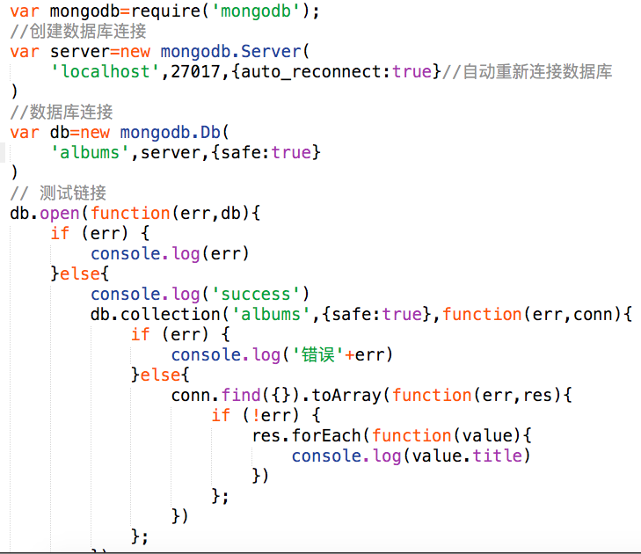
Mongodb
1/引入mongodb依赖在项目中
2/创建数据库连接服务
mongodb.Server()
3/数据库连接
Var db=mongodb.Db()
4/测试链接
db.open()

Slide 26


THANK YOU

